Slide 1
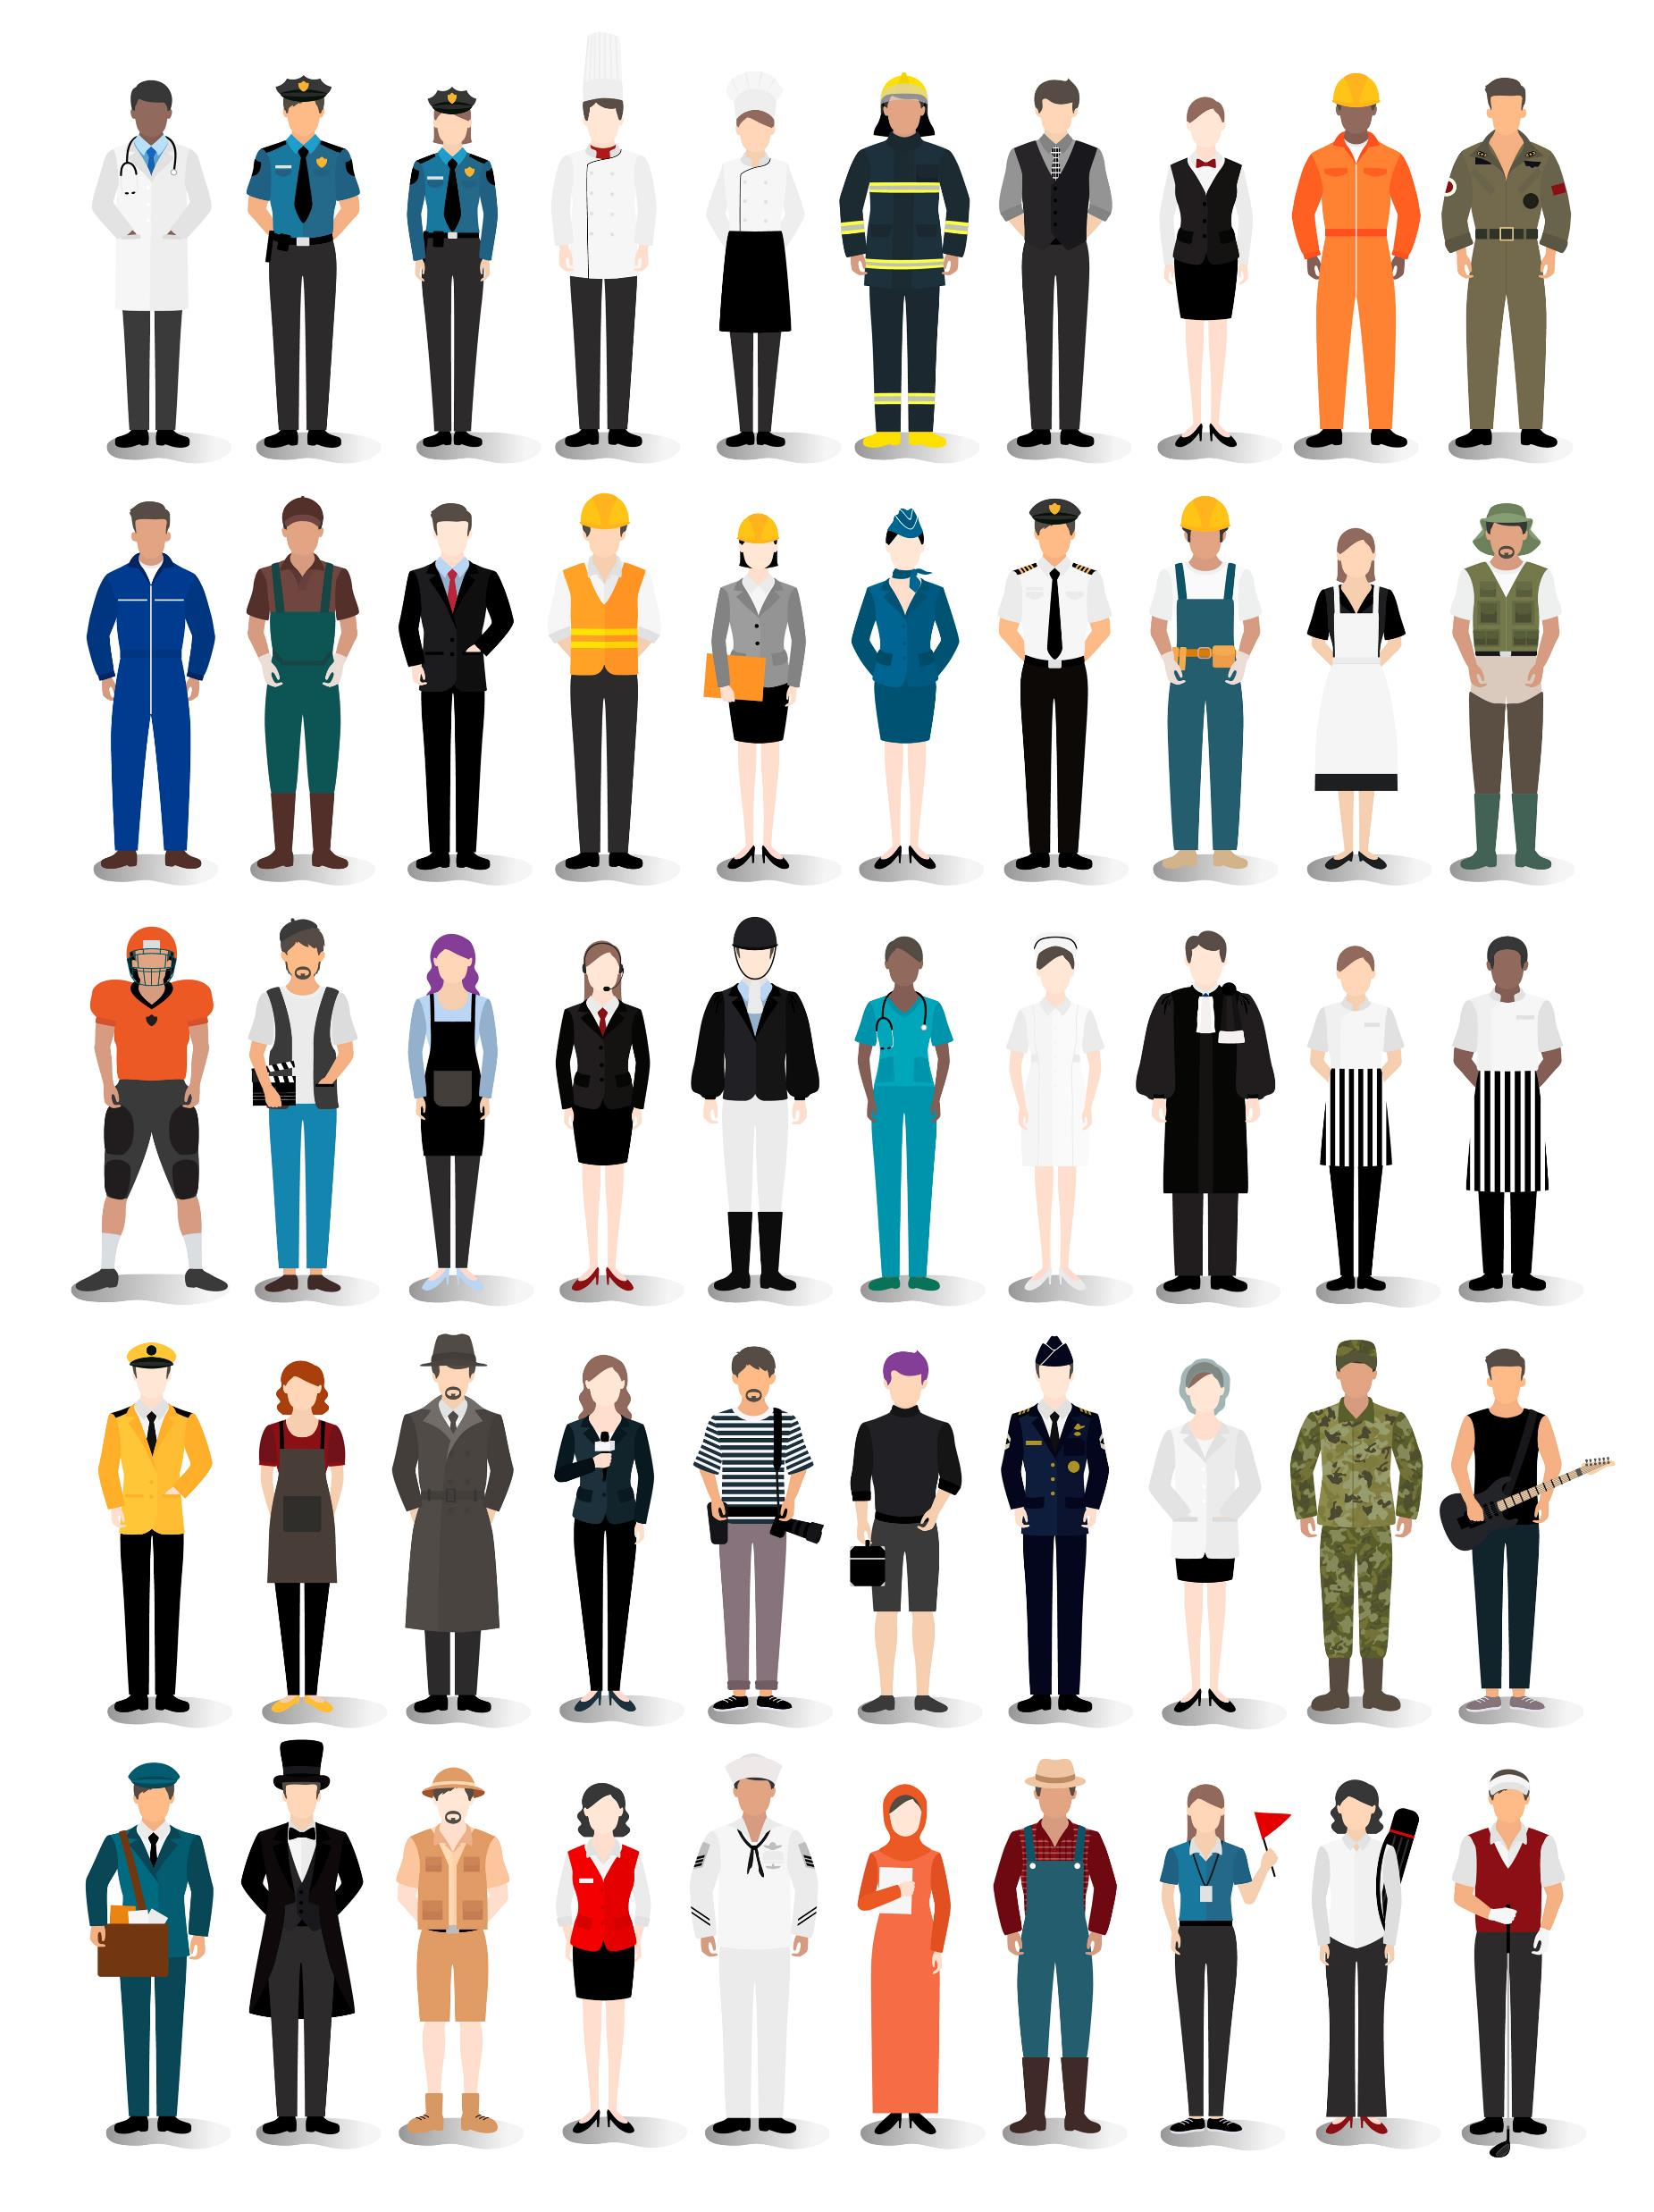
JOBS OG UDDANNELSER

Slide 2
Dagens program
Quiz – gæt mit job!
Job-search
Job-spil
EUD og GYM
Afrunding

Slide 3
Gæt mit job

Slide 4
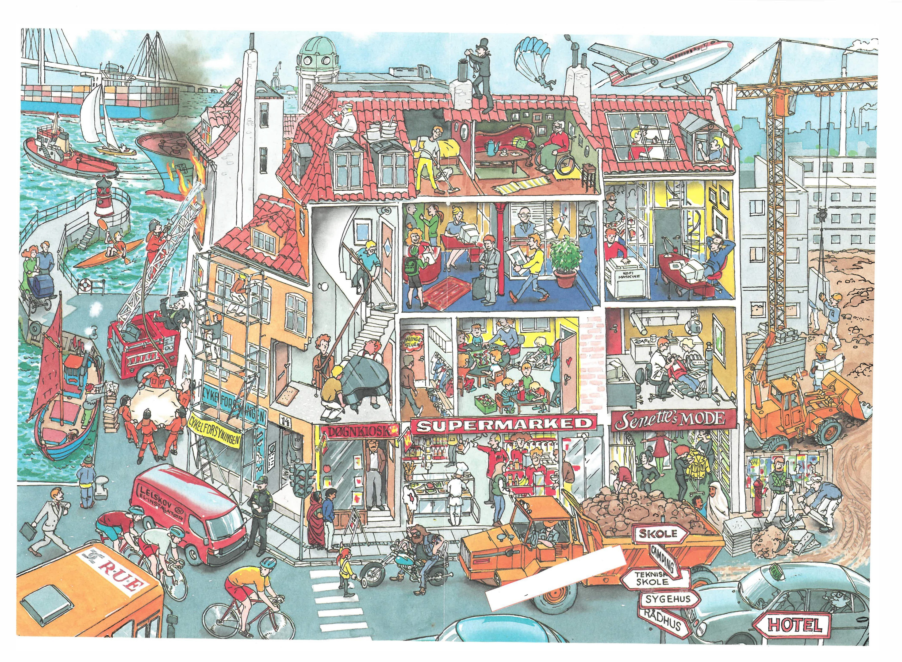
Job-search
find så mange
jobs som muligt

Slide 5
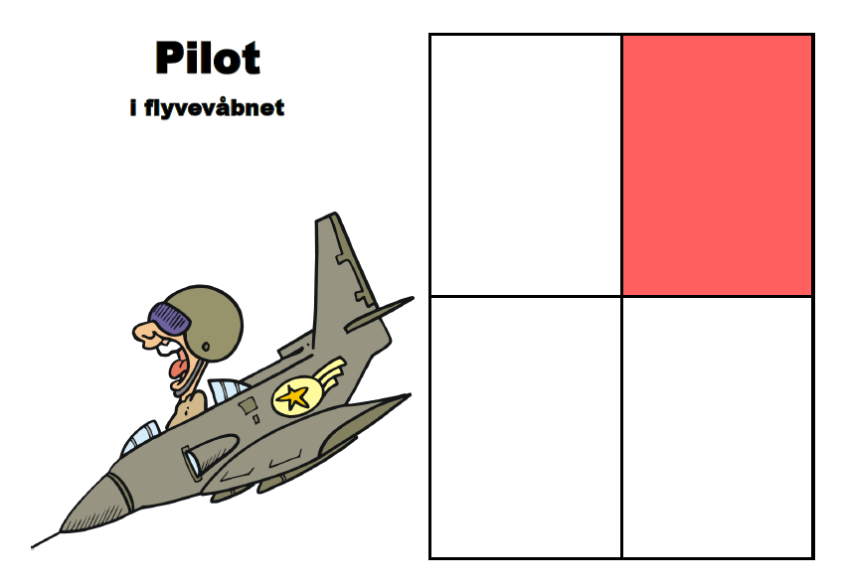
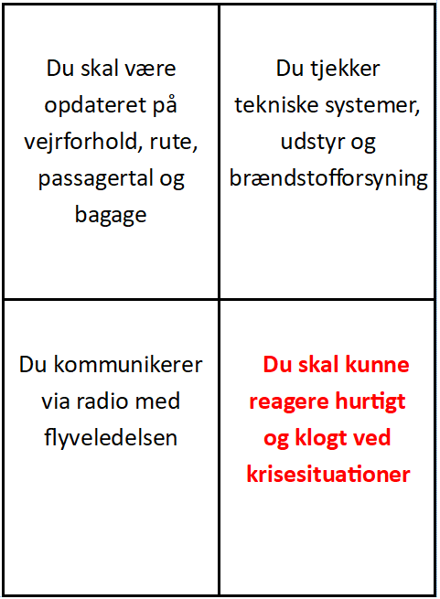
Gruppearbejde
Job-spil

Slide 7
I dag har I lært…
hvad UU betyder
at der er sammenhæng mellem uddannelse og job
at der er to hovedveje efter 9./10. klasse – EUD og GYM

Slide 8
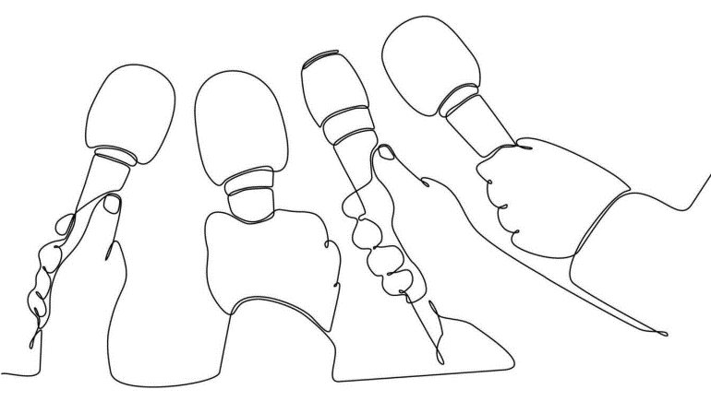
Hjemmeopgave…
Spørg din mor/far/ældre søskende/onkel eller nabo om deres vej til uddannelse.
Spørg til hvad de gjorde efter grundskolen – og så derefter, og derefter, og hvad laver de nu?

Slide 9
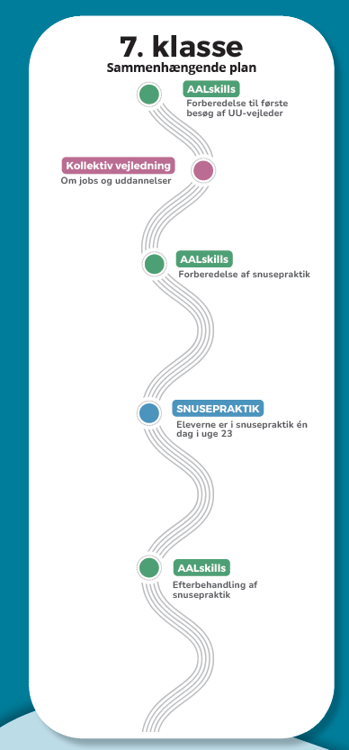
Lige om lidt skal klassen forberede kommende (snuse)praktik i uge 23
7. klasse
I begyndelsen af 8. klasse
I oktober kommer vejleder igen.
Denne gang handler det om uddannelser og den uddannelsesmesse, som I skal besøge sammen med jeres forældre i november i 8.klasse.

